Slide 1
ВИКТОРИНА КО ДНЮ СЛАВЯНСКОЙ ПИСЬМЕННОСТИ.

Slide 2
Вопросы – 1 балл за правильный ответ.

Slide 3
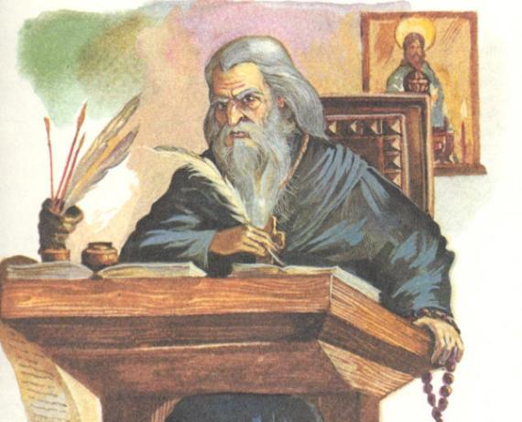
Как современники называли Кирилла за его учёность?
(Философ)

Slide 4
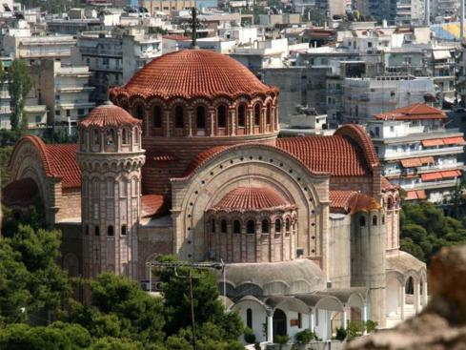
Где родились братья Кирилл и Мефодий .
Братья родились в знатной греческой семье из города Солунь. Теперь этот город в Греции носит название Солоники.

Slide 5
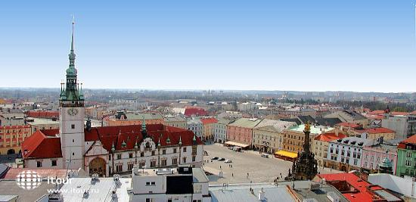
Как называлось государство, куда прибыли со своей миссией Кирилл и Мефодий?
(Моравия)

Slide 6
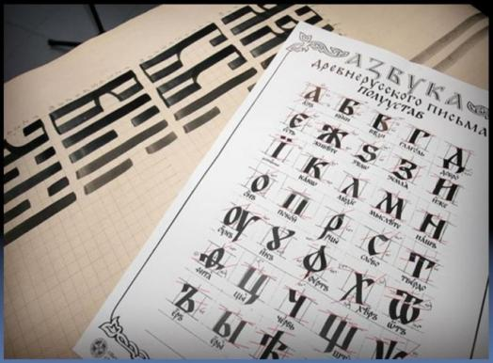
Как называется одна из славянских азбук, которая стала основой русского алфавита?
(Кириллица)

Slide 7
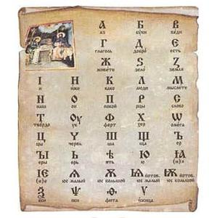
С XI в. в русском алфавите азбуке было 43 буквы. Часть букв взяли из греческого алфавита. А сколько букв были новыми, потому что их не было у греков?
(18)

Slide 8
Эту букву дважды убирали из азбуки и дважды восстанавливали, пока в 1918 г. не убрали совсем. Что это за буква?
(Ижица)

Slide 9
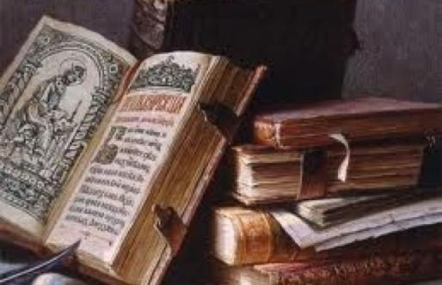
Эти буквы использовали в основном в словах, пришедших из греческого языка («Александр», «псалтырь»). Кроме этого, одна буква обозначала цифру «60», другая цифру «700». Назовите их.
(Кси, пси)

Slide 10
Какая буква появилась ещё в конце XVIII в., но её официально утвердили только в 1956 г.?
(ё)

Slide 11
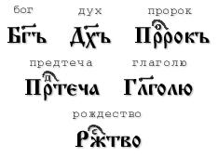
Как называлась черта над словом или буквой, которая обозначала сокращение слова или цифру?
(Титло)

Slide 12
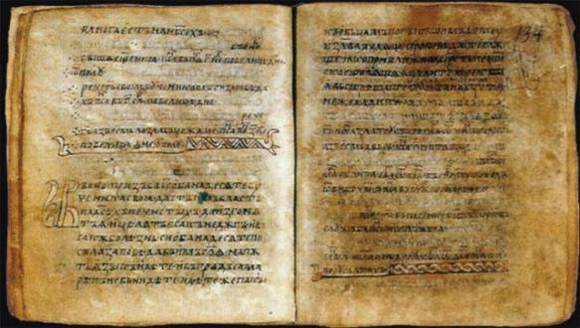
Хотя старославянский язык раньше понимали во многих славянских странах, их языки немного отличались. Как назывался «свой» вариант языка для каждой страны?
(Извод)

Slide 13
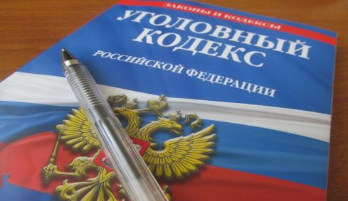
В Древнем Риме так называлась книга, которая состояла из скреплённых дощечек или папирусных листов. Эта форма книги используется и сейчас, а в праве так называют свод законов. Что имеется в виду?
(Кодекс)

Slide 14
Кору какого дерева использовали на Руси в качестве писчего материала?
(Береста, кора берёзы)

Slide 15
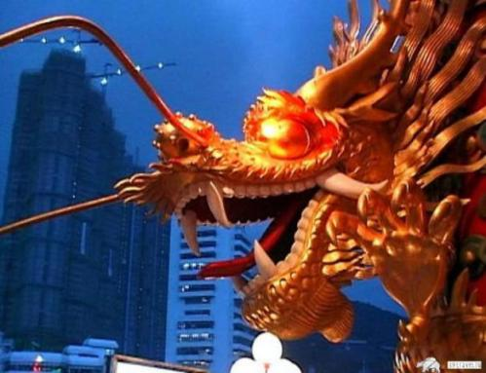
На территории какой современной страны изобрели бумагу?
(Китай)

Slide 16
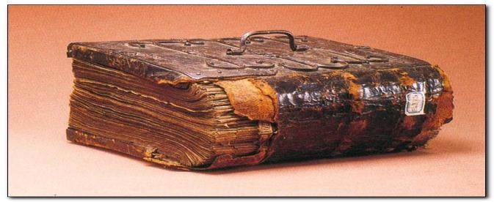
Как называют первые печатные книги, выходившие без указания автора, времени и места выпуска?
(Анонимными)

Slide 17
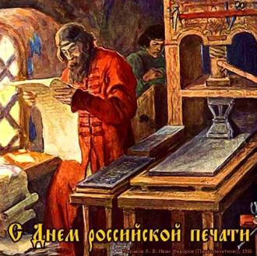
Кто был русским первопечатником? Какая ещё страна считает его своим первопечатником?
(Иван Фёдоров. Украина)

Slide 18
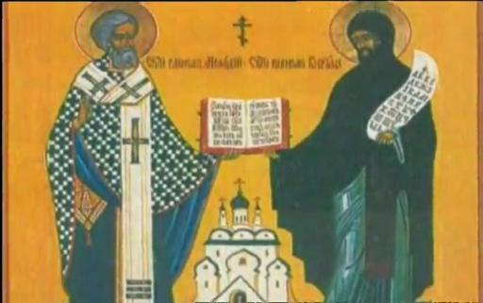
Как называлась первая русская печатная книга? Когда она вышла?
(«Апостол». 1564 г.)

Slide 19
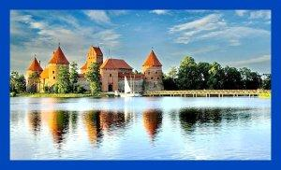
Как называлось государство, где в XVI в. жил и работал белорусский просветитель Франциск Скорина?
(Великое княжество Литовское)

Slide 20
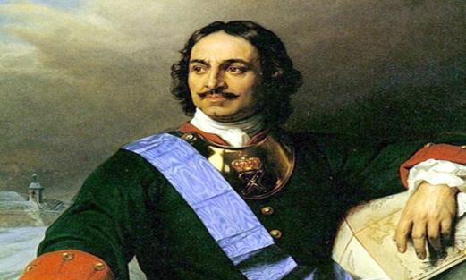
Какой русский царь ввёл новый гражданский шрифт и сделал буквы похожими на современные?
(Пётр I)

Slide 21
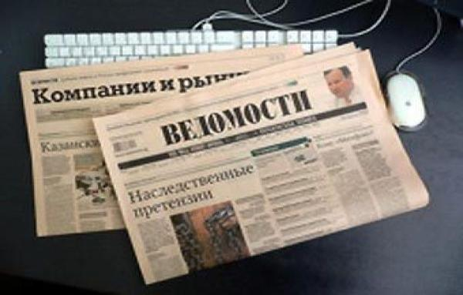
Как называлась первая печатная газета в России?
(«Ведомости»)

Slide 22
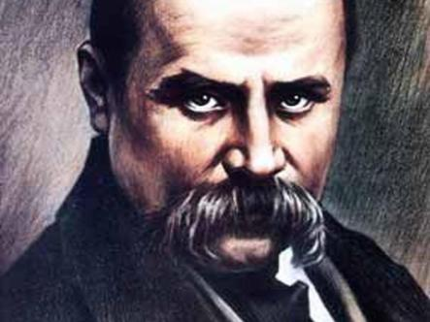
Этот великий поэт, прозаик, художник является классиком как украинской, так и русской литературы. О ком идёт речь?
(Тарас Шевченко)

Slide 23
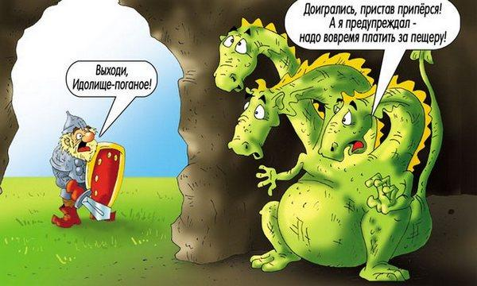
Этого сказочного персонажа знают многие славянские народы. Чехи называют его "змок", белорусы - "цмок", поляки - "смок". А как его называют в русских сказках?
(Змей Горыныч)

Slide 24
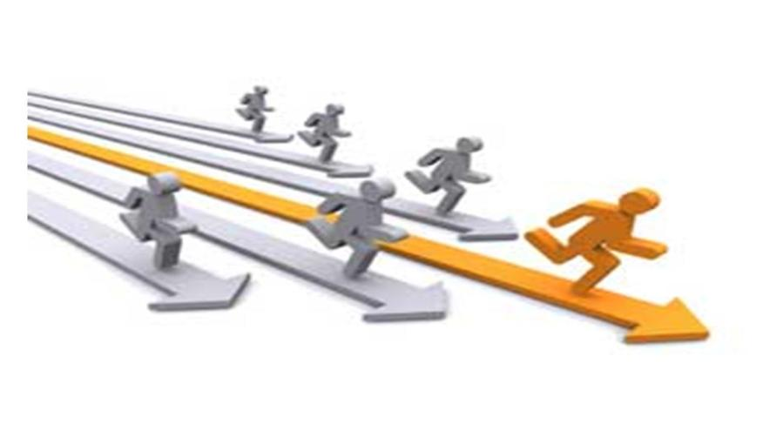
Подведение итогов.

